Slide 1
第五章 电感式传感器

Slide 2
第5章 电感式传感器
传感器线圈的电器参数分析
5.1
5.2
自感式传感器
1.2
互感式传感器
5.3
电涡流式传感器
5.4

Slide 3
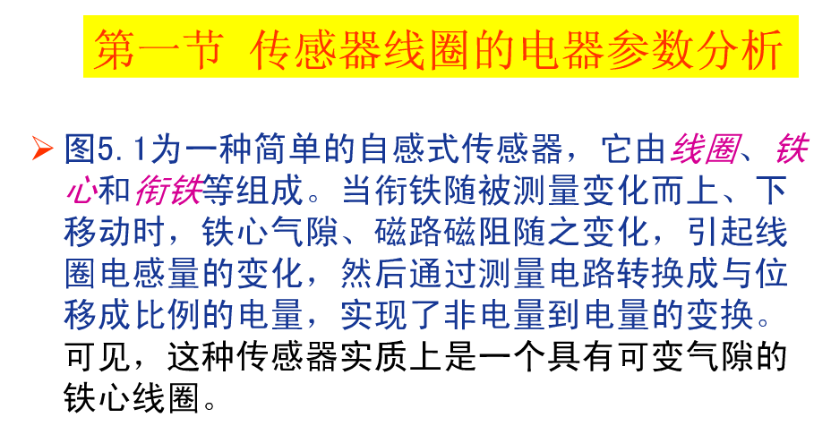
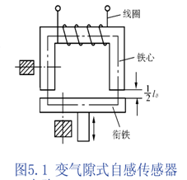
第5章 电感式传感器
7.1 传感器线圈的电器参数分析

Slide 4
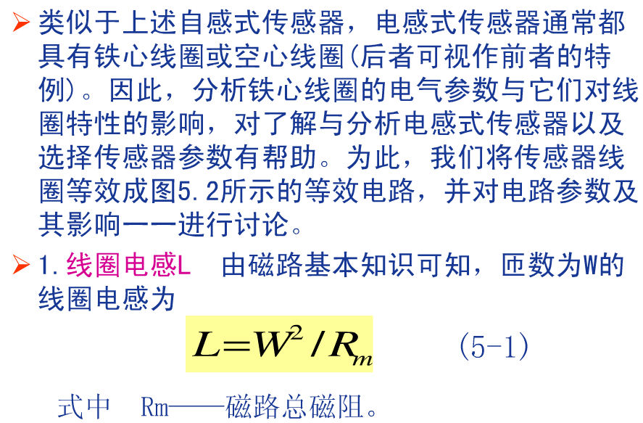
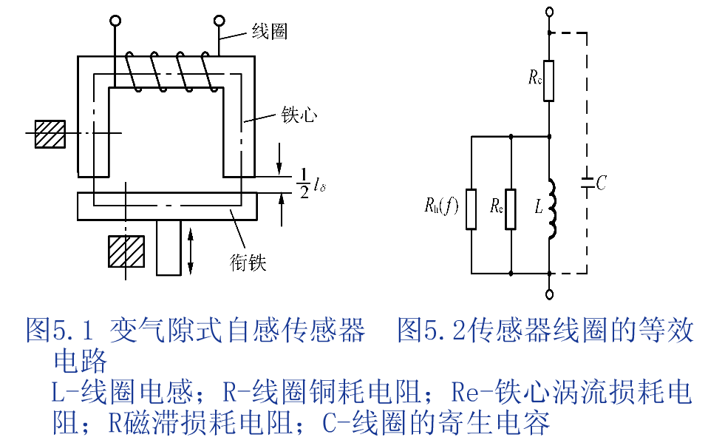
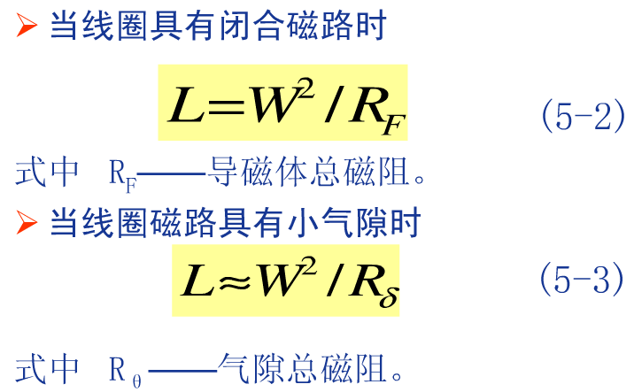
第5章 电感式传感器

Slide 5
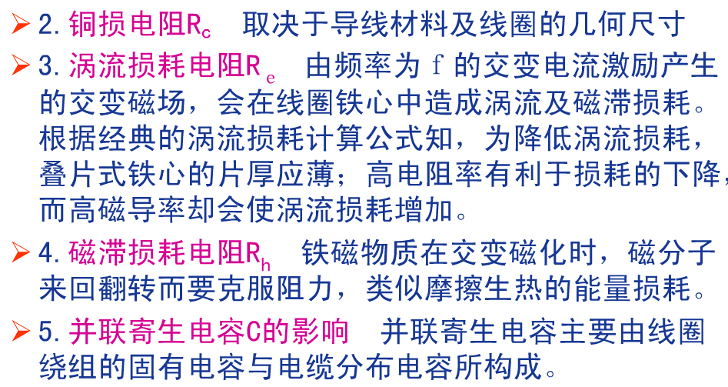
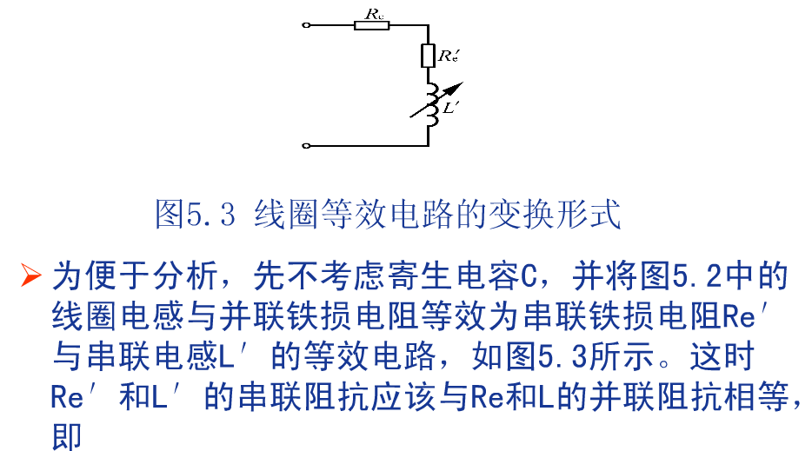
第5章 电感式传感器

Slide 6
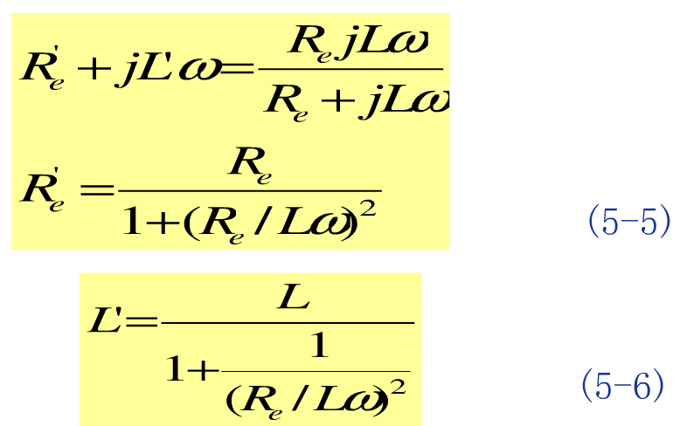
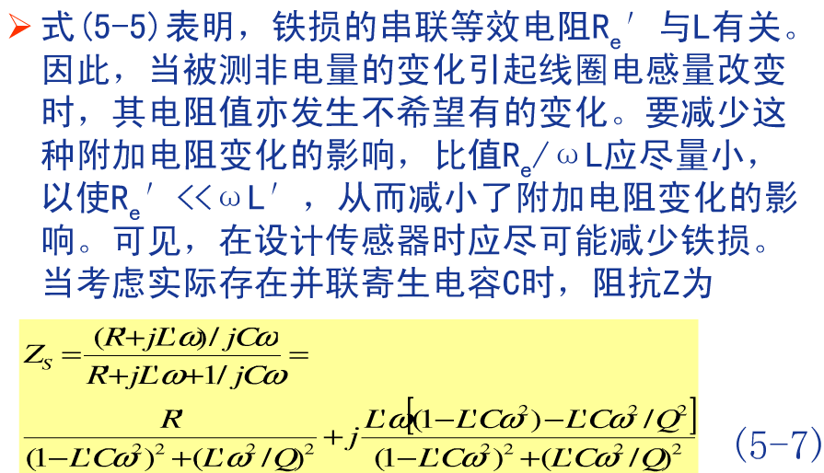
第5章 电感式传感器

Slide 7
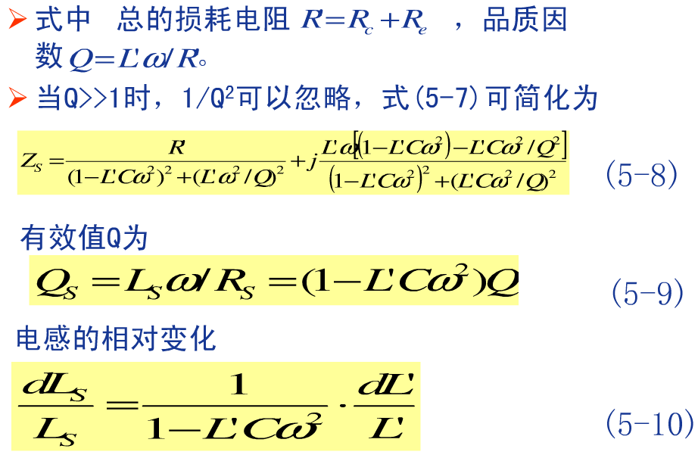
第5章 电感式传感器

Slide 8
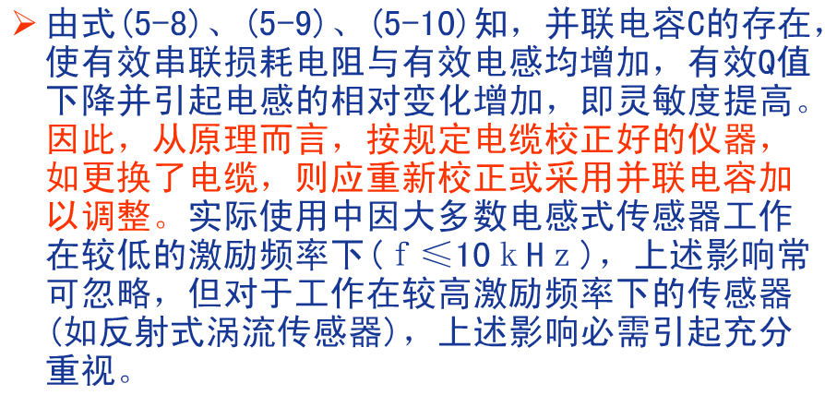
第5章 电感式传感器

Slide 9
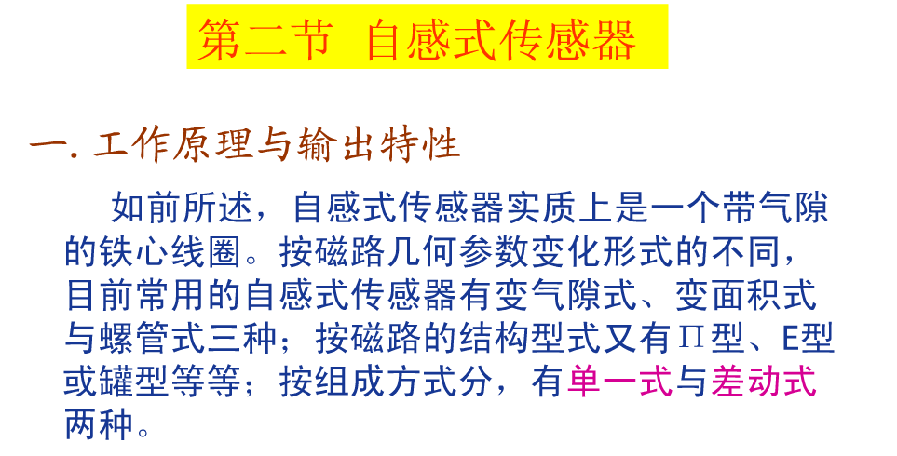
第5章 电感式传感器

Slide 10
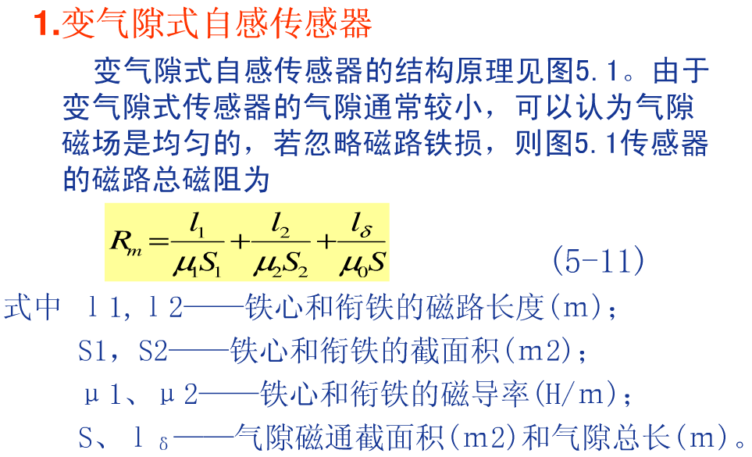
第5章 电感式传感器

Slide 11
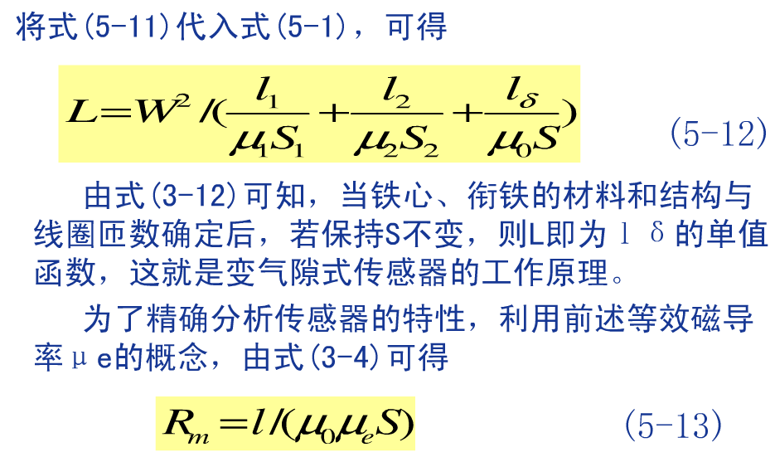
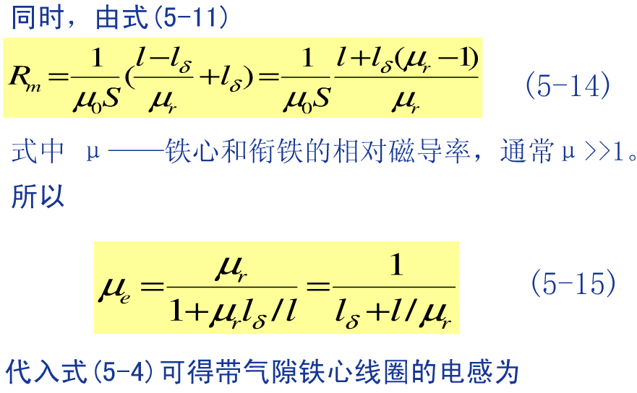
第5章 电感式传感器

Slide 12
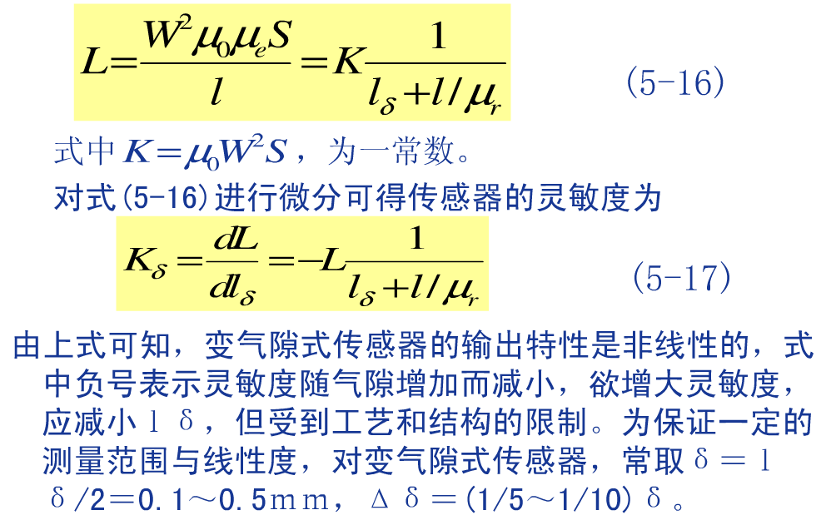
第5章 电感式传感器

Slide 13
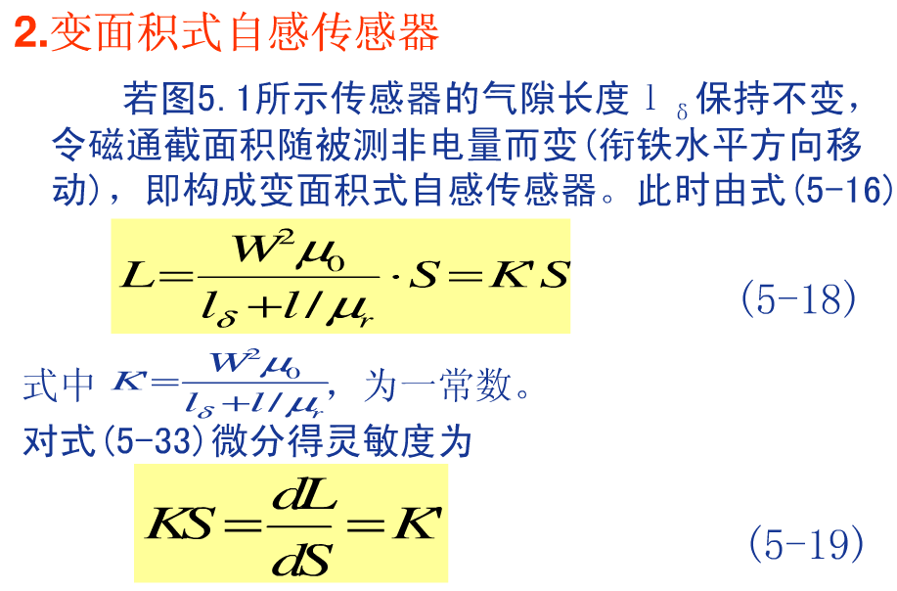

第5章 电感式传感器

Slide 14

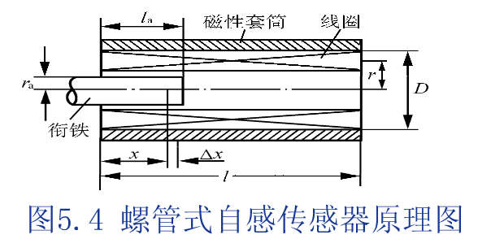
第5章 电感式传感器

Slide 15

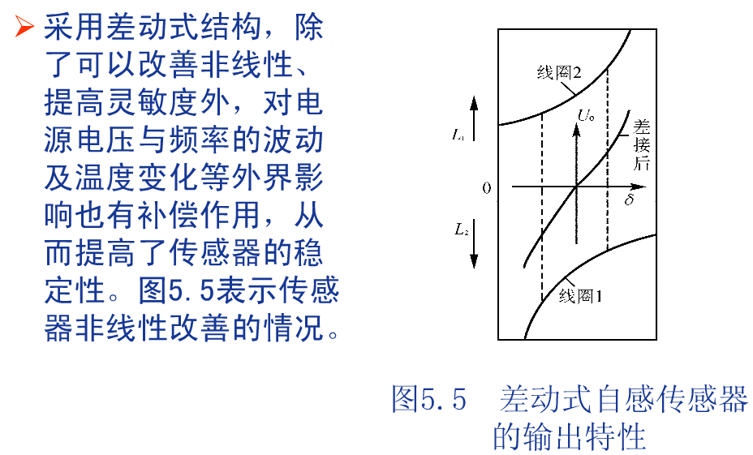
第5章 电感式传感器

Slide 16
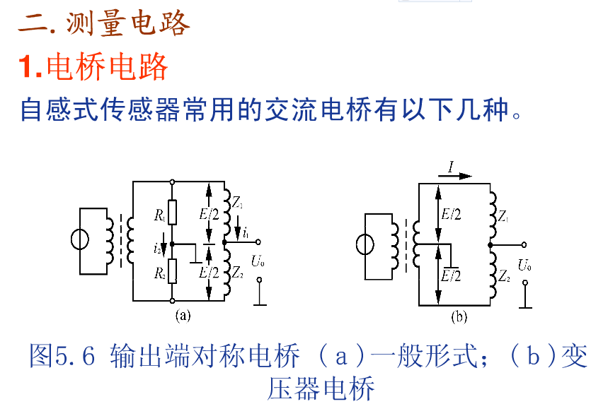
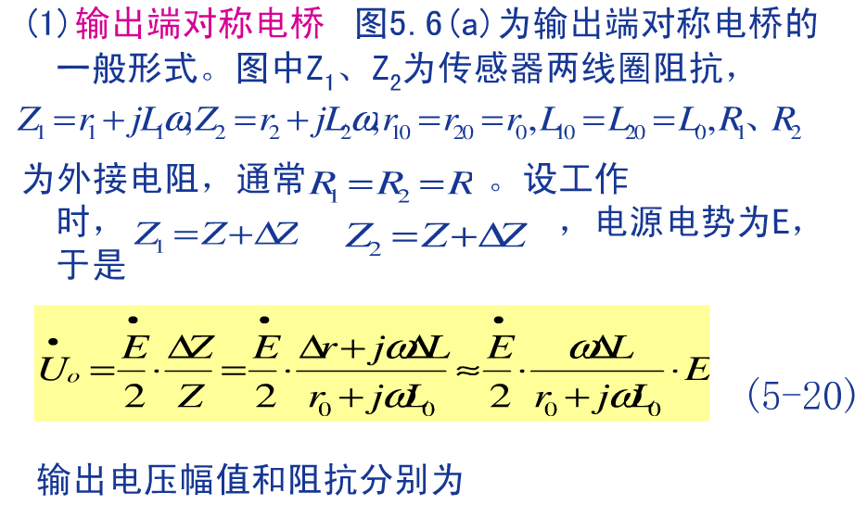
第5章 电感式传感器

Slide 17
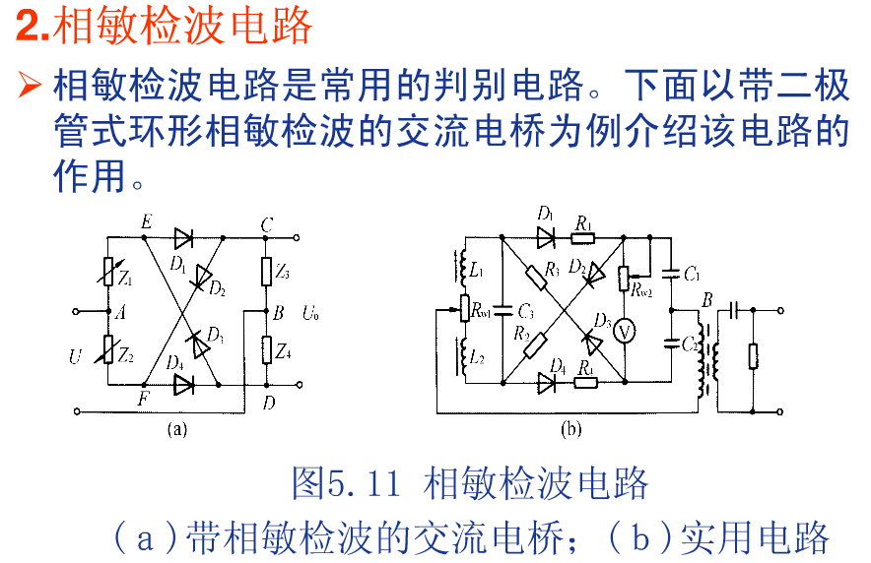
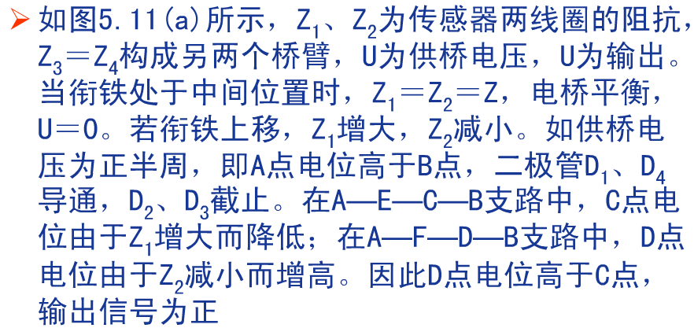
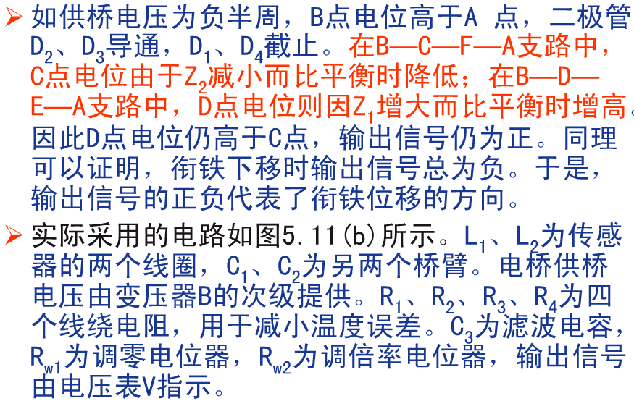
第5章 电感式传感器

Slide 18
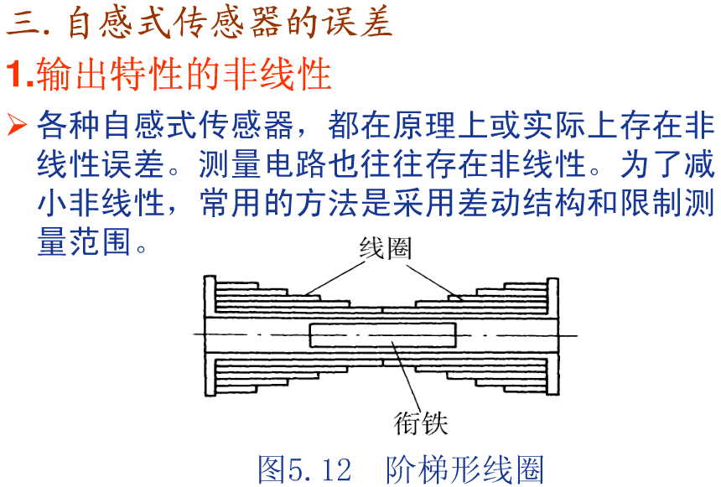

第5章 电感式传感器

Slide 19
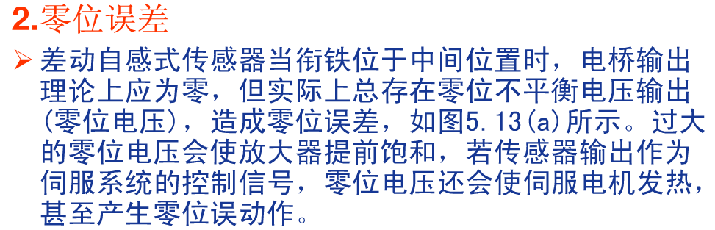

第5章 电感式传感器

Slide 20

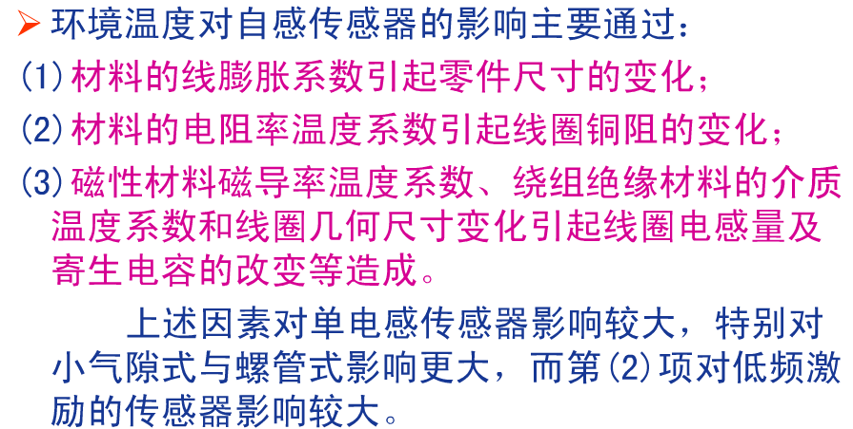

第5章 电感式传感器

Slide 21

第5章 电感式传感器

Slide 22
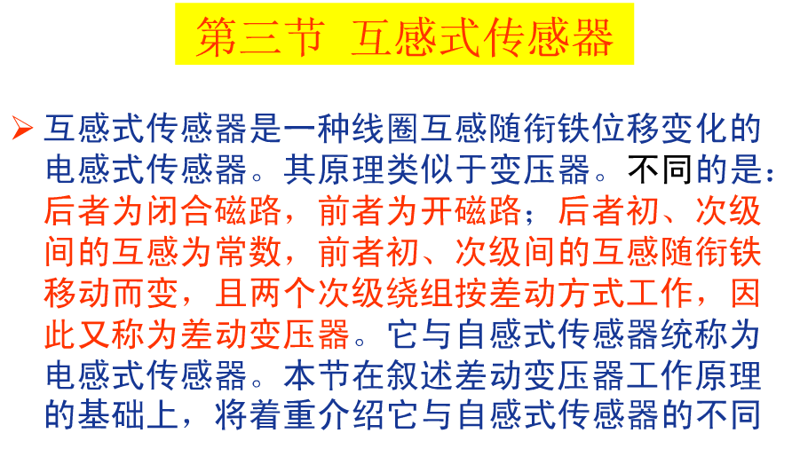
第5章 电感式传感器

Slide 23
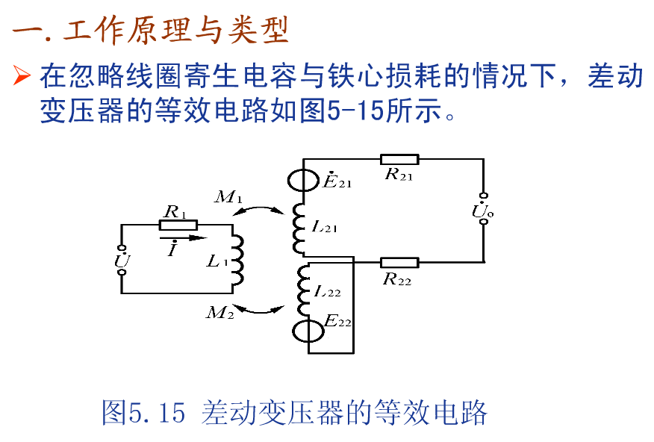
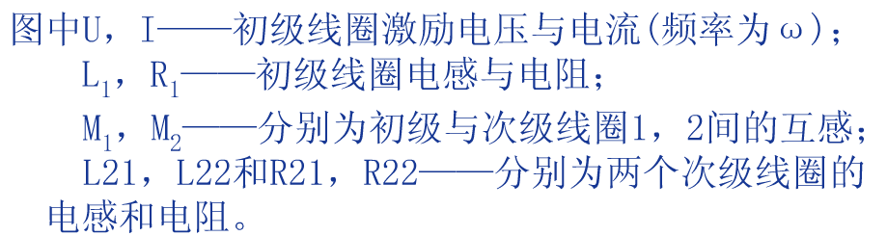
第5章 电感式传感器

Slide 24
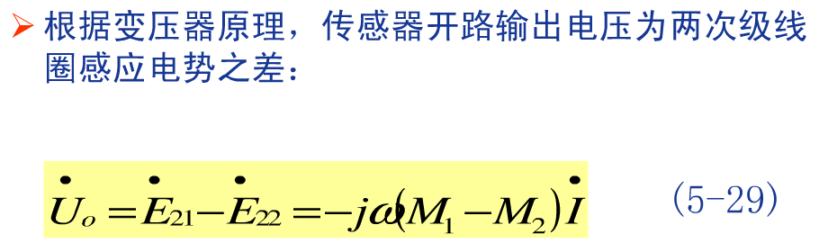
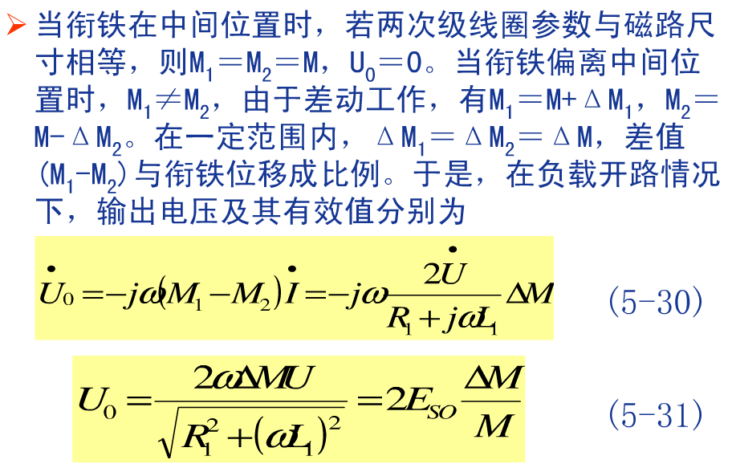
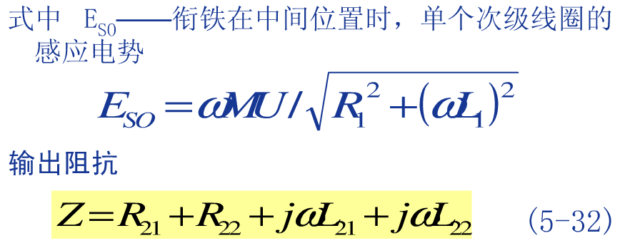
第5章 电感式传感器

Slide 25

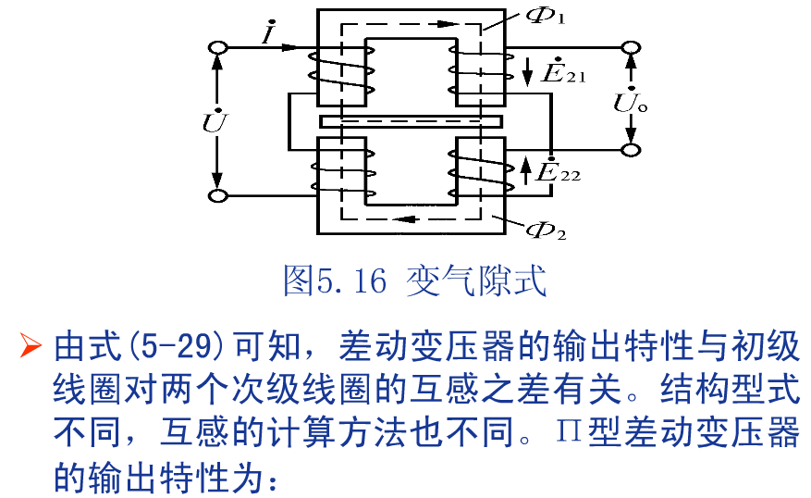
第5章 电感式传感器

Slide 26
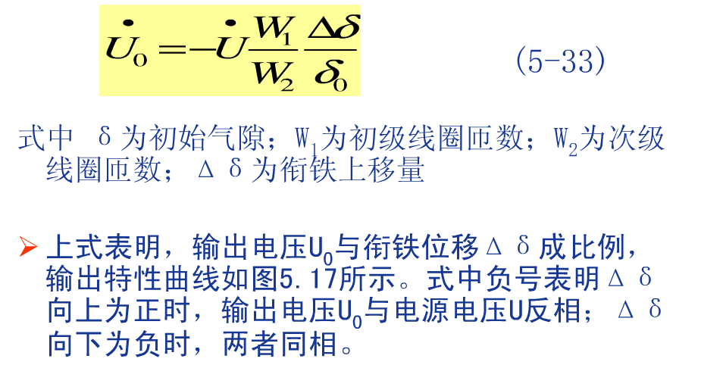
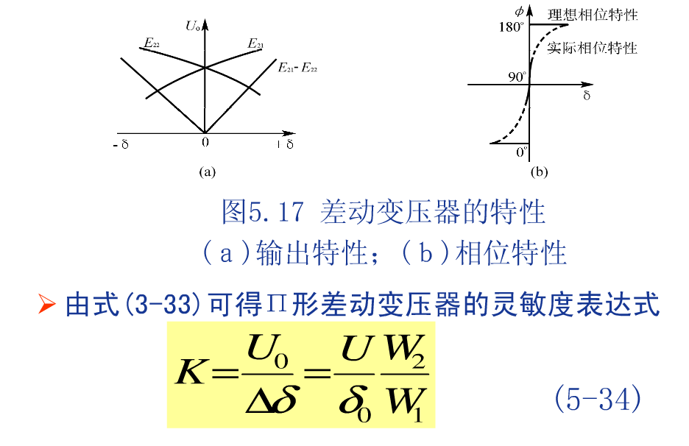
第5章 电感式传感器

Slide 27
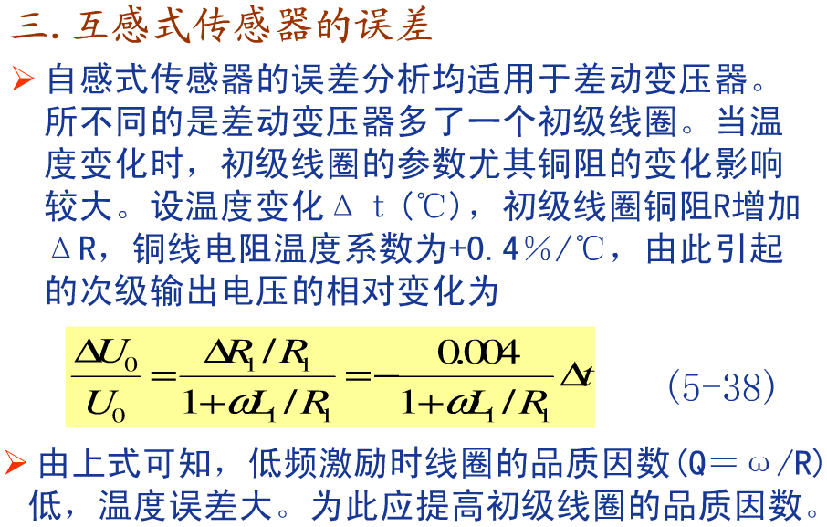
第5章 电感式传感器

Slide 28
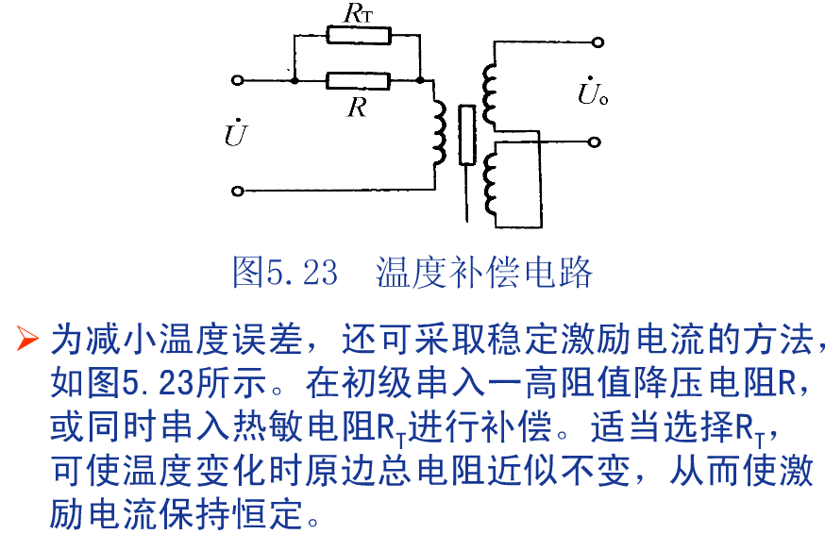
第5章 电感式传感器

Slide 29

第5章 电感式传感器

Slide 30

第5章 电感式传感器

Slide 31
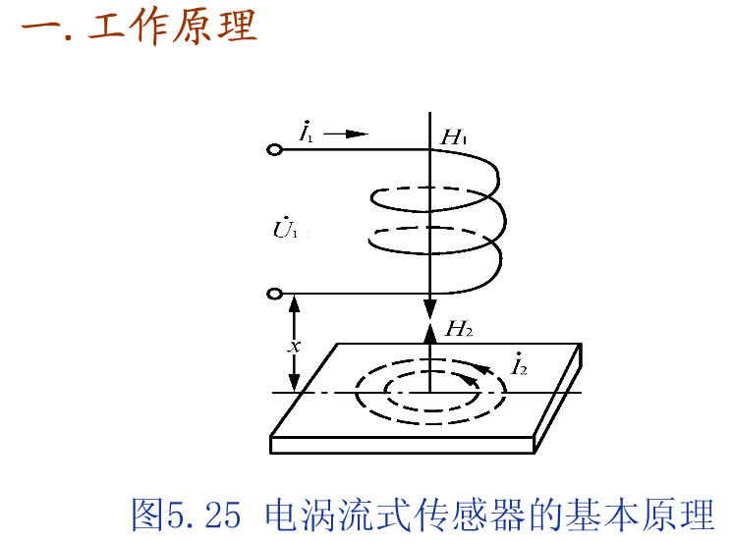
第5章 电感式传感器

Slide 32
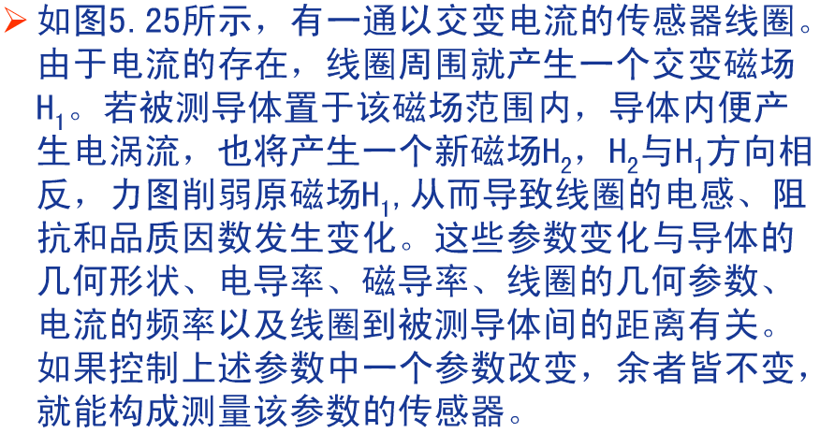
第5章 电感式传感器

Slide 33
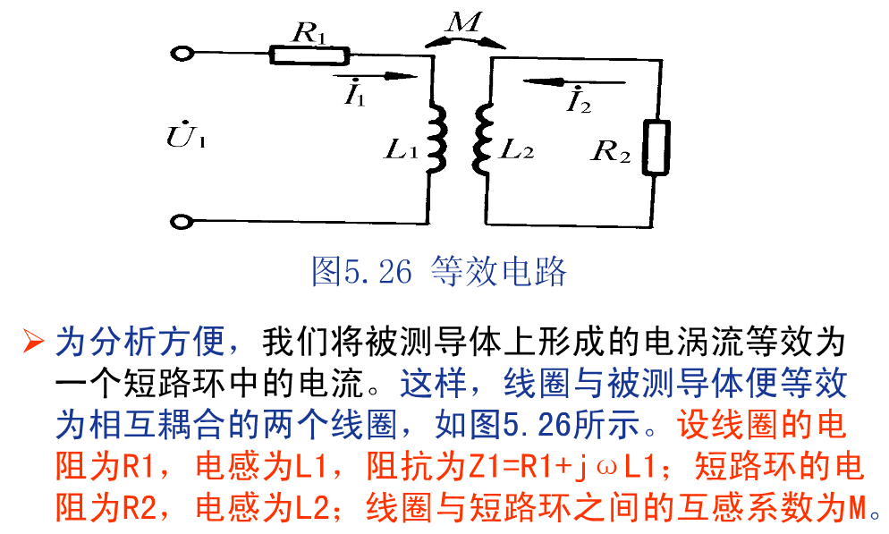
第5章 电感式传感器

Slide 34
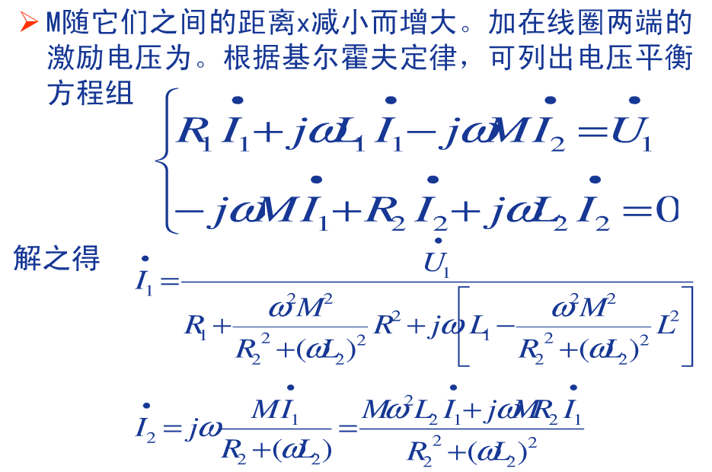
第5章 电感式传感器

Slide 35
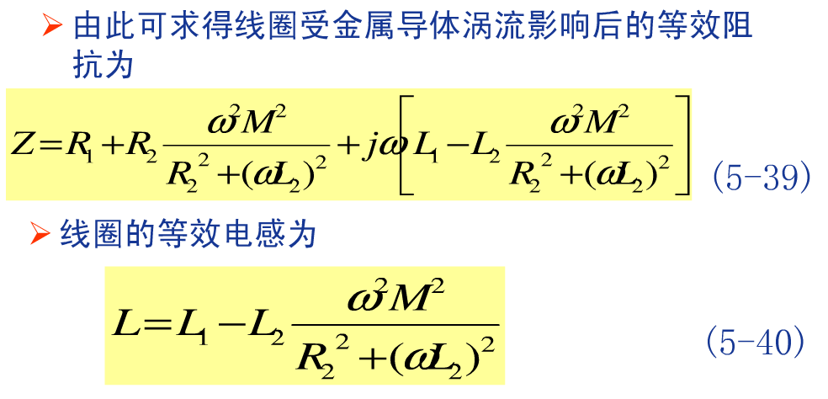
第5章 电感式传感器

Slide 36
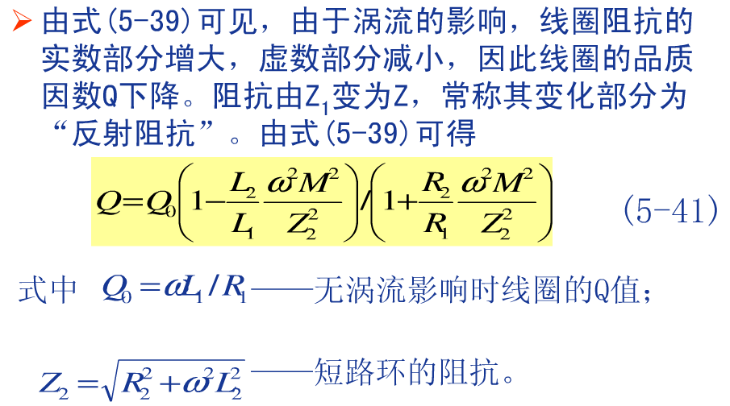
第5章 电感式传感器

Slide 37

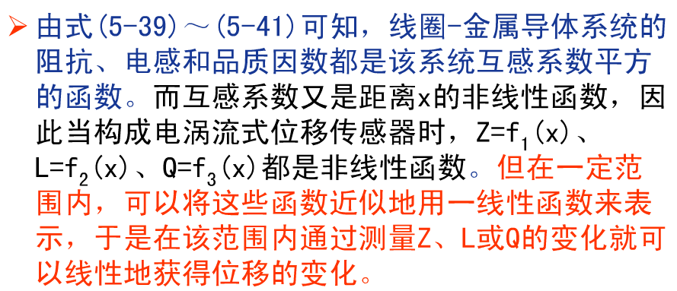
第5章 电感式传感器

Slide 38
第5章 电感式传感器
1.电涡流的径向形成范围；
2.电涡流强度与距离的关系；
3.电涡流的轴向贯穿深度；

Slide 39
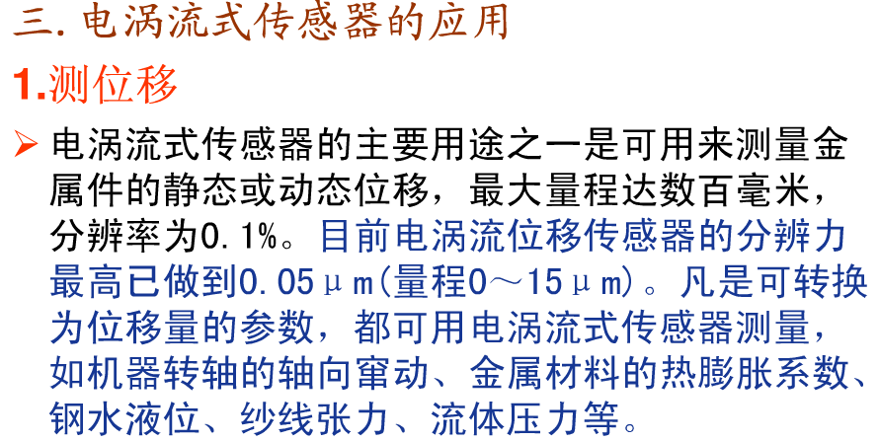
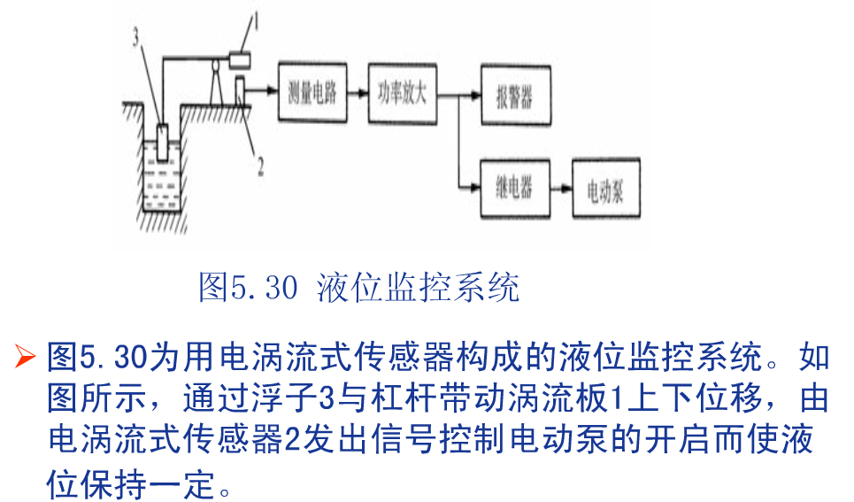
第5章 电感式传感器

Slide 40
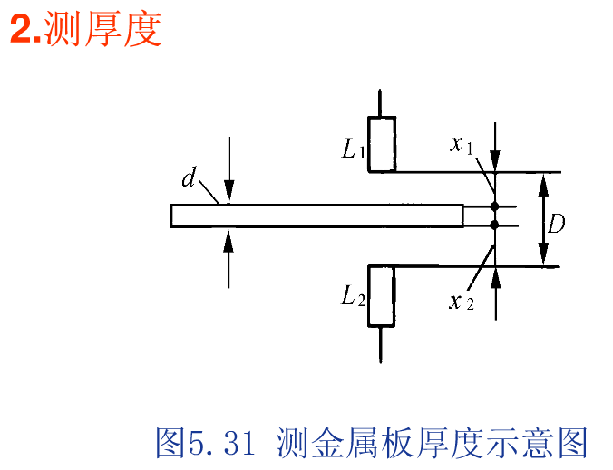
第5章 电感式传感器

Slide 41
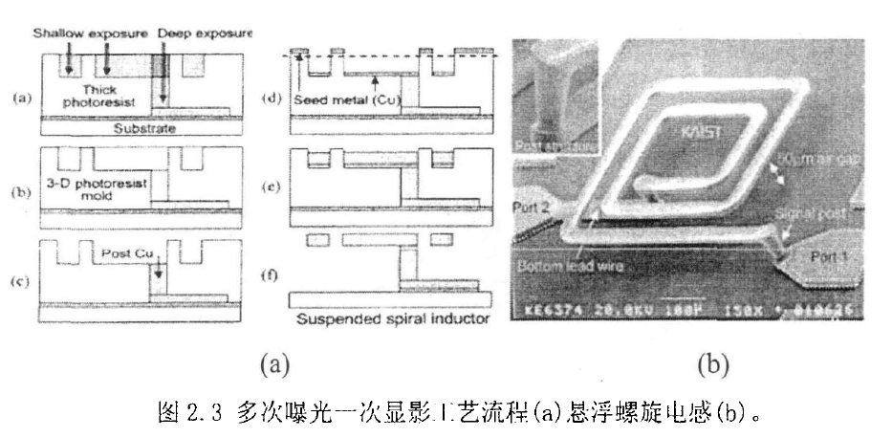
第5章 电感式传感器

Slide 42
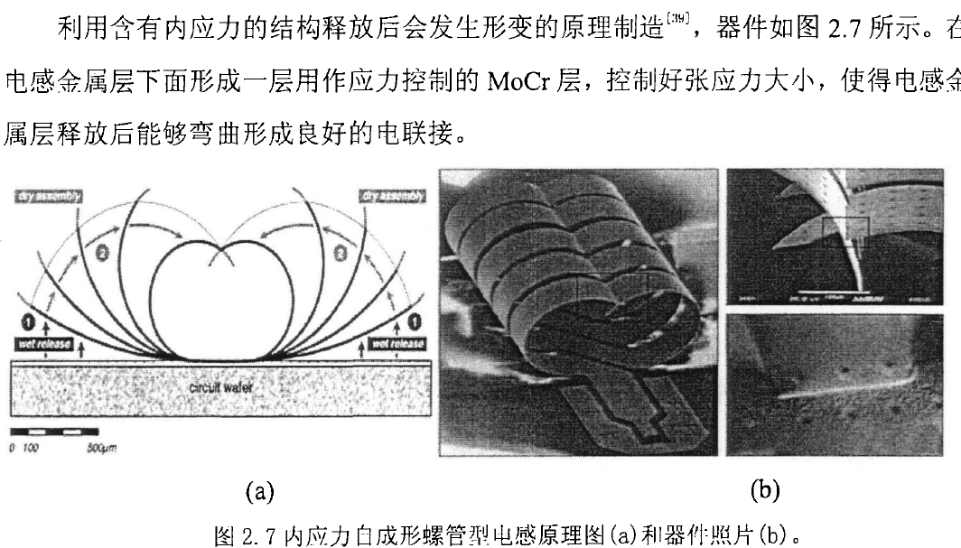
第5章 电感式传感器
www.seu.edu.cn

